Slide 1
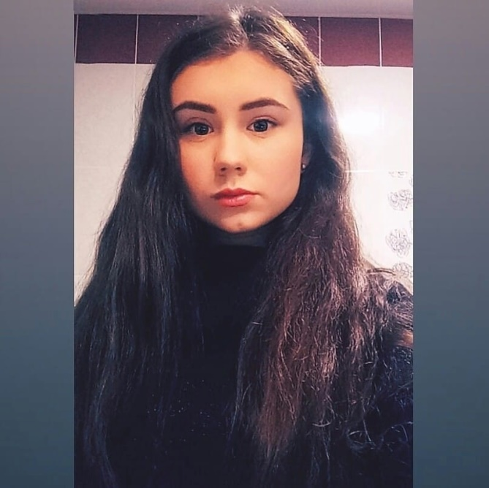
ВІДДІЛ ОСВІТИ, МОЛОДІ ТА СПОРТУ
УМАНСЬКОЇ РАЙОННОЇ ДЕРЖАВНОЇ АДМІНІСТРАЦІЇ
ЧЕРКАСЬКОЇ ОБЛАСТІ
Обласний проект Ліги старшокласників
«МИ – патріоти Черкащини»
Напрямок: «Бути здоровим –це здорово!»
Виконала:
Мендограло Аліна
Учениця 10-класу
Керівник: педагог-організатор
Нетупська Т.М.
Уманський район с. Дмитрушки
загальноосвітня школа
вул. Петропавлівська 15 тел.9-62-40
2019 р.

Slide 2
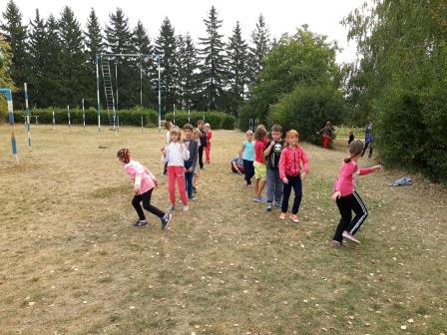
Спорт – це здоров’я.
Спортивні змагання після уроків.

Slide 3
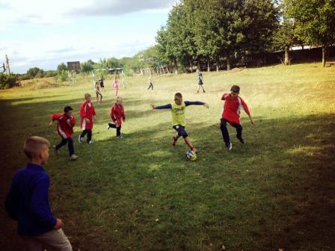
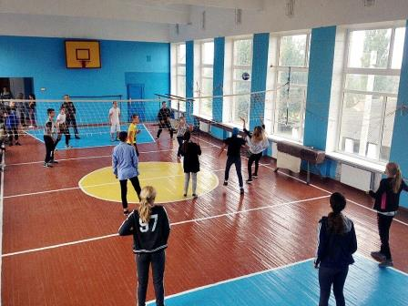
Здоров'я кожної людини – це її багатство.

Slide 4
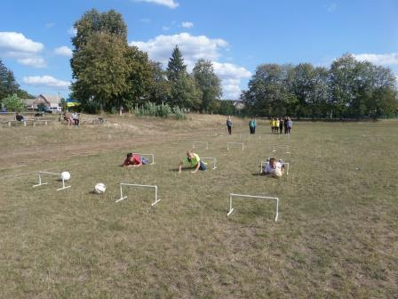
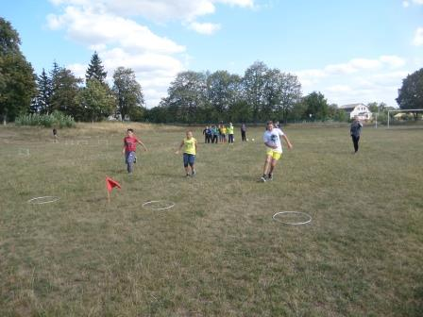
Весело, з азартом і завзятто проходять уроки фізичної культури!

Slide 5
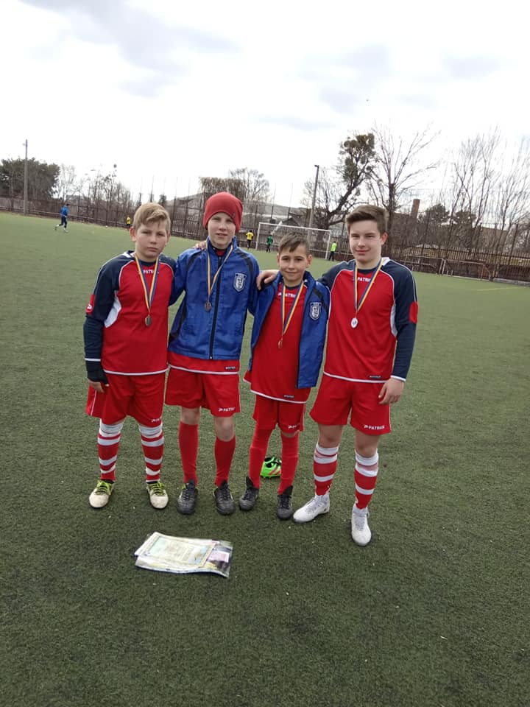
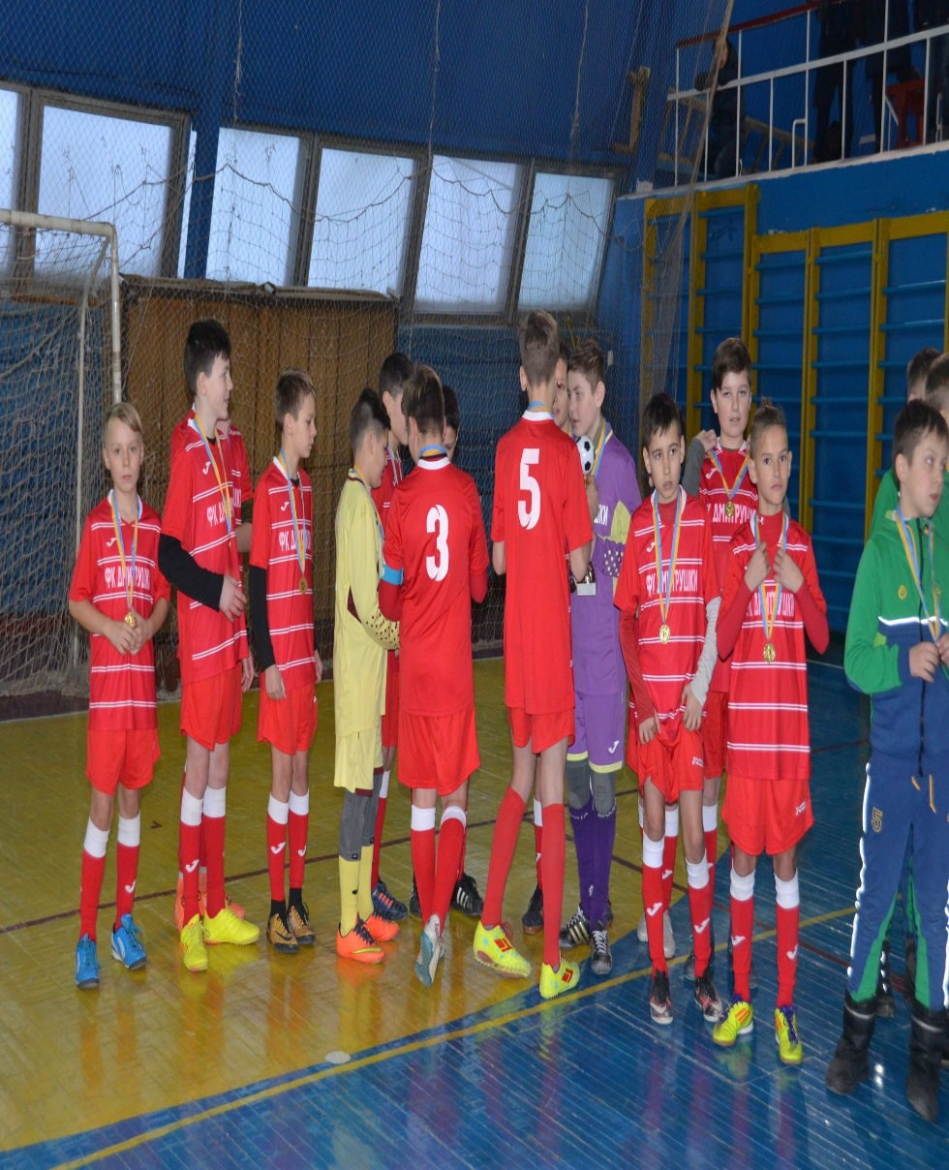
Віддай спорту час, а натомість отримай здоров’я.

Slide 6
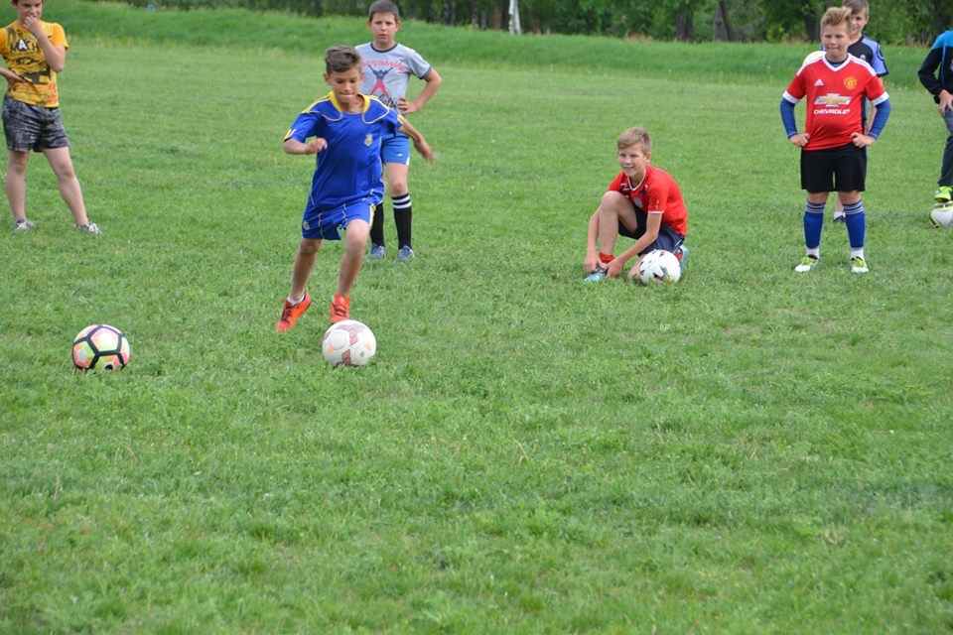
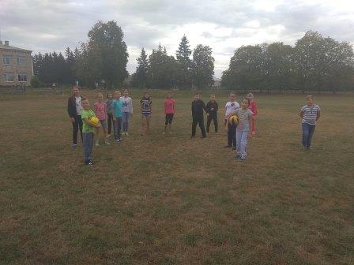
Хто спортом займається, той сили набирається.

Slide 7
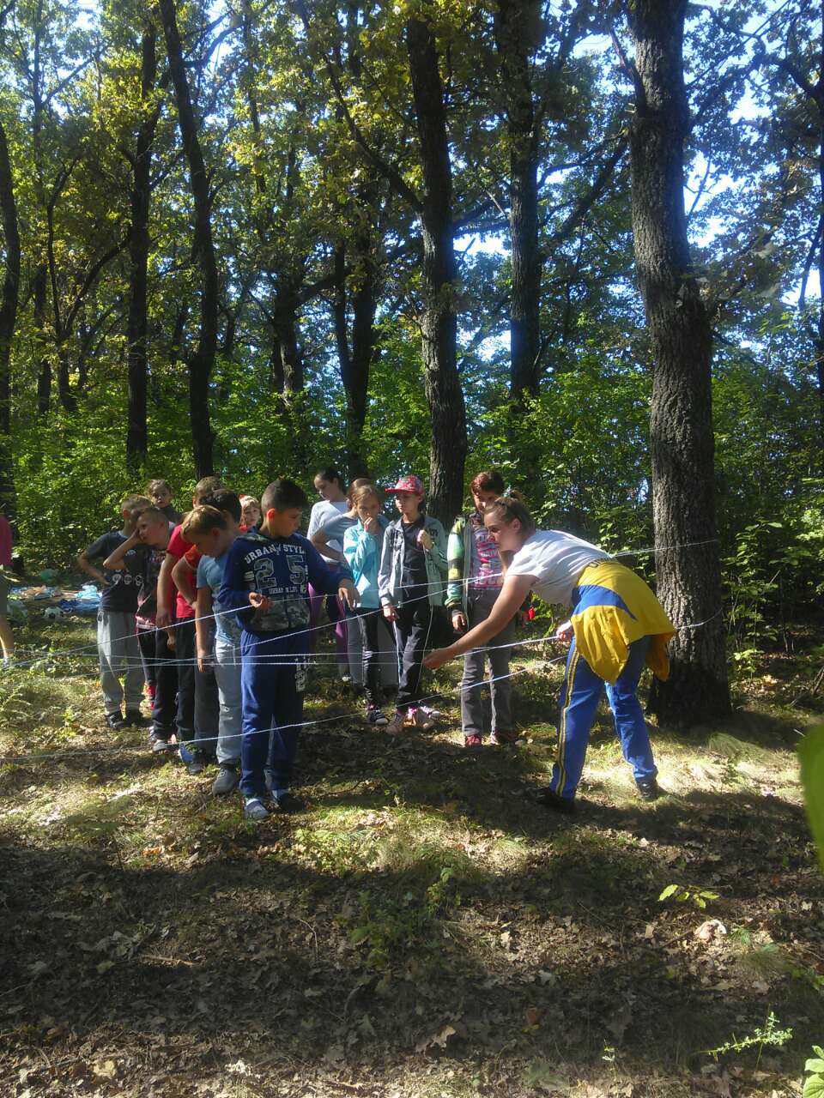
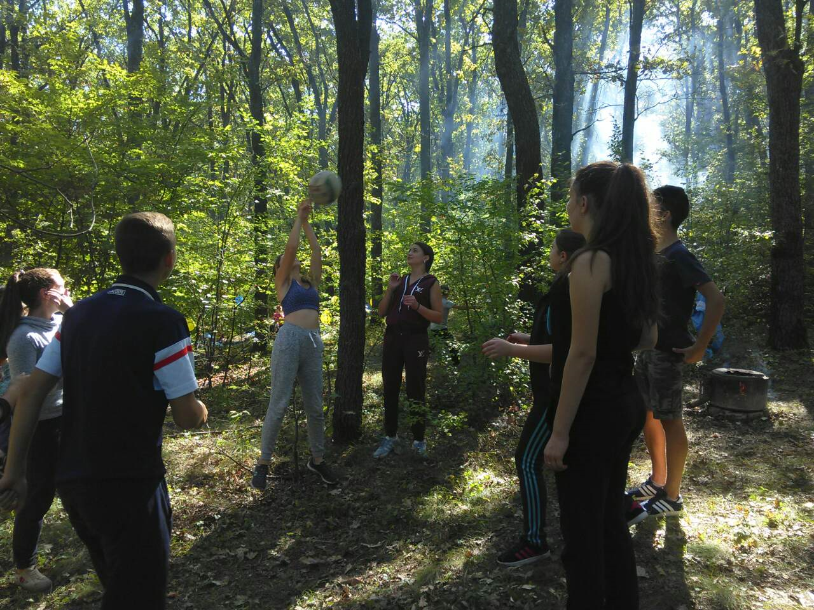
Спорт на природі: безкоштовні можливості для здоров'я. Щоб почати займатися спортом та покращити стан свого здоров'я, достатньо просто захотіти.

Slide 8
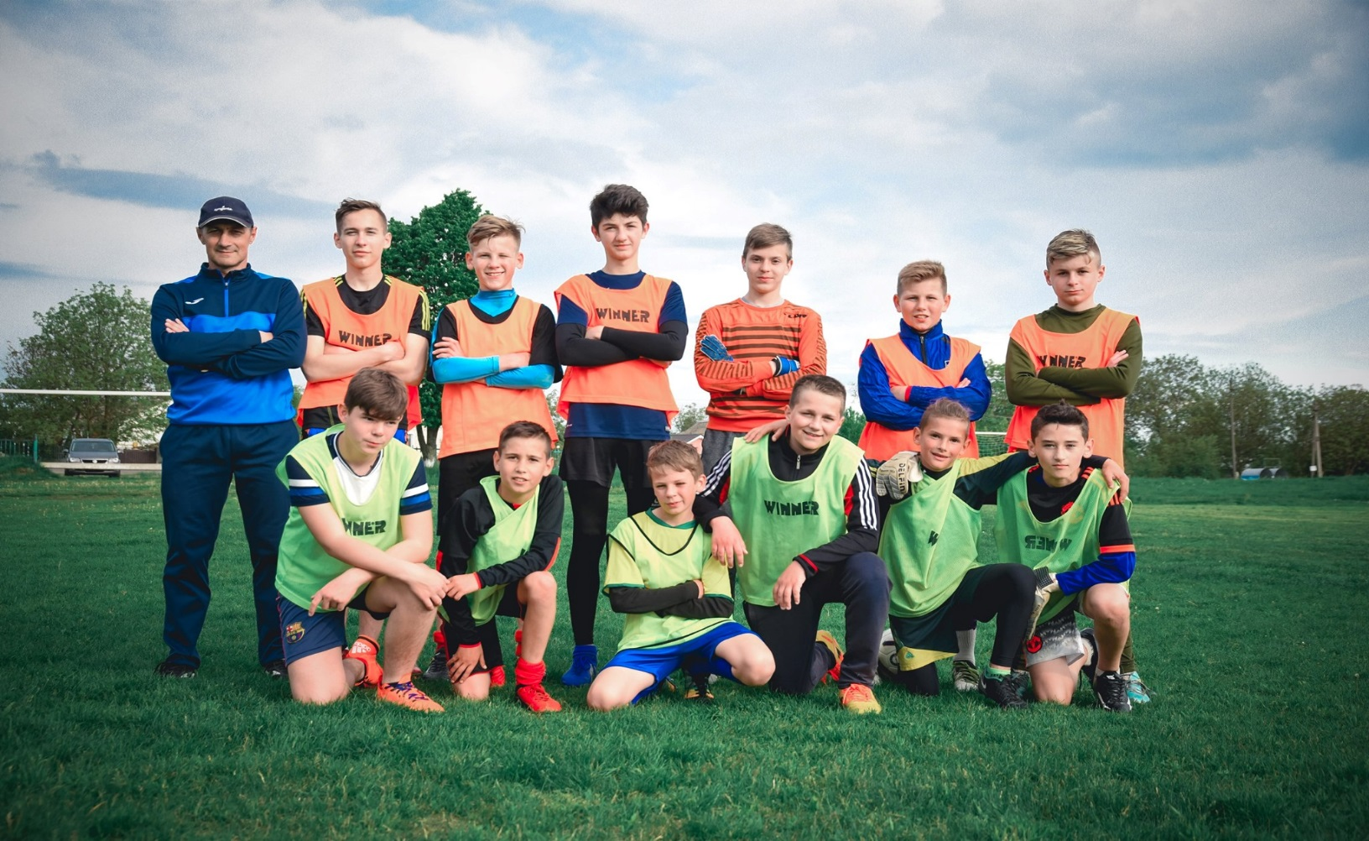
БУТИ ЗДОРОВИМ-ЦЕ ДОРОВО!

